Slide 1
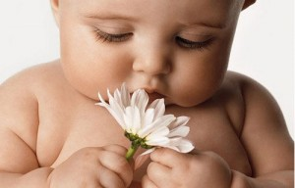
Світ без насилля
Без хороших батьків немає хорошого виховання, незважаючи на всі школи.

Slide 2


Slide 3
Як забезпечити гармонійне навчання дитини?
Надихніть дитину на розповідь про свої шкільні справи.
Регулярно розмовляйте з учителями вашої дитини про її успішність, поведінку.
Не пов’язуйте оцінки за успішність дитини зі своєю системою покарань та заохочень.
Допомагайте дитині виконувати домашні завдання, але не робіть їх самі.
Допоможіть дитині відчути інтерес до того, що викладають у школі.
Особливі зусилля прикладайте для того, щоб підтримати спокійну та стабільну атмосферу в домі, коли у шкільному житті дитини відбуваються зміни.

Slide 4
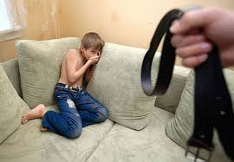
Види насильства
фізичне насильство – навмисне нанесення одним членом родини іншому побоїв, тілесних ушкоджень, що можуть привести або привели до смерті постраждалого, порушення фізичного або психічного здоров’я, нанесення шкоди його честі та достоїнству. Всі дії, спрямовані на спричинення дитині фізичної шкоди, заборонені законом

Slide 5
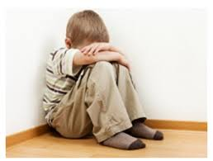
Види насильства
психологічне насильство – насильство, пов’язане з дією одного члена родини на психіку іншого шляхом словесних образ або погроз, переслідування, залякування, якими спеціально створюється емоційна невпевненість, нездатність захистити себе й може заподіюватися або заподіюється шкода психічному здоров’ю

Slide 6
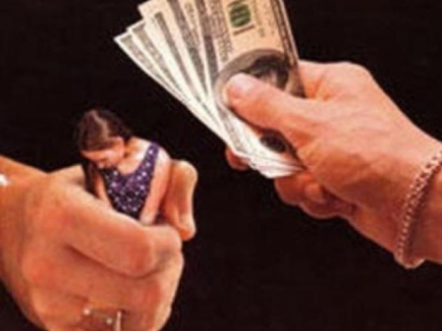
Види насильства
економічне насильство – навмисне позбавлення одним членом родини іншого житла, їжі, одягу й іншого майна або засобу, на які постраждалий має передбачене законом право, що може призвести до його смерті, викликати порушення фізичного чи психічного здоров’я

Slide 7
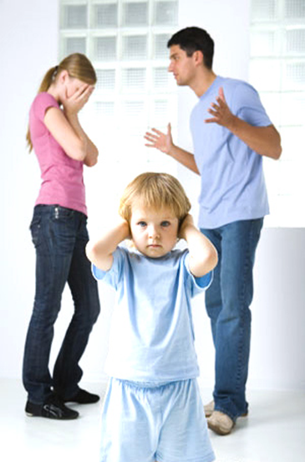
Типи жорстокого поводження з дітьми
жорстокі фізичні покарання
фізичні знущання
побиття
штовхання
спроби задушити
викручування рук та ін
дитина є свідком знущань над іншими членами сім’ї

Slide 8
Типи жорстокого поводження з дітьми
батько б’є матір у присутності дітей
"погану" дитину фізично карають у присутності "хорошої" дитини
дитина є свідком фізичних знущань над іншою людиною, що не є членом її родини та ін

Slide 9

Типи жорстокого поводження з дітьми
використання привілеїв дорослих:
поводження з дітьми як з рабами чи слугами
покарання
поводження, як з підлеглими
поводження як зі своєю власністю

Slide 10
Типи жорстокого поводження з дітьми
використовування свого росту, розмірів та сили
навіювання страху за допомогою розповідей, дій, жестів, поглядів
крики, стресогенна поведінка
жорстокість щодо інших істот
погрози:
кинути дитину
самогубства
заподіяти фізичної шкоди
заподіяти шкоду іншим людям, тваринам, рослинам тощо
розлюбити дитину
використання громадських установ:
загроза покарання судом, міліцією, школою, спецшколою, притулком, родичами та психіатричною лікарнею;

Slide 11
Причини виникнення жорстокого ставлення до дітей
безробітність або низька матеріальна забезпеченість
алкоголізм одного чи обох батьків
самотність чи шлюб, який розпався
занадто маленьке житло, що посилює напругу
озлобленість батьків чи розчарованість у житті
фізична чи психічна перевтома
незрілість батьків
егоїзм батьків, прагнення їх до розваг

Slide 12
Причини виникнення жорстокого ставлення до дітей
відсутність прив’язаності до дитини
надмірна вимогливість
народження другої дитини
велика кількість дітей
небажана дитина (як привід і примус до укладення шлюбу)
передчасно народжена в шлюбі дитина, яка дає привід до сварок та розриву
позашлюбна дитина як об’єкт виміщення зла на його матір (батька)
дитина з фізичними та психічними недоліками, від якої хочуть позбавитися

Slide 13


Slide 14

8 речей, які не потрібно говорити дітям
1 «Коли я був у твоєму віці…»

Slide 15

Дитина чує
«Твої проблеми не важливі, мені було важче»

Slide 16

8 речей, які НЕ потрібно говорити дітям
2 «Ти просто не розумієш…»

Slide 17

Дитина чує
«Ти неспроможний зрозуміти, і немає сенсу намагатися пояснювати це тобі»

Slide 18

8 речей, які НЕ потрібно говорити дітям
3 «Ти думаєш, що тільки в тебе якісь проблеми»

Slide 19
    Дитина чує
«У тебе немає справжніх проблем»

Slide 20

8 речей, які НЕ потрібно говорити дітям
4. «У мене немає часу, щоб вислухати тебе…»

Slide 21

Дитина чує
«Я надто зайнятий, щоб піклуватися про твій світ».

Slide 22

8 речей, які НЕ потрібно говорити дітям
5. «Роби те, що я кажу, а не те, що я роблю…»

Slide 23
Дитина чує
«Роби правильно, а я не зобов’язаний так чинити, адже я вже дорослий»

Slide 24

8 речей, які НЕ потрібно говорити дітям
6 «Тому, що я наказав тобі!»

Slide 25
Дитина чує
«Я не хочу чути твоїх спроб домовитися зі мною»

Slide 26
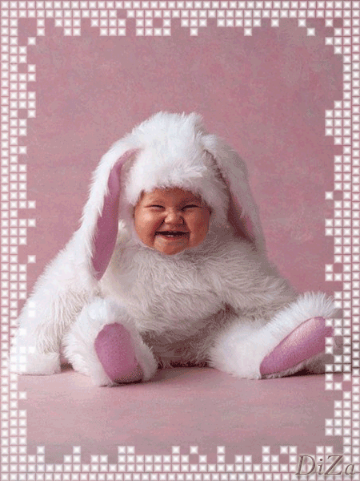
8 речей, які НЕ потрібно говорити дітям
7 «Та чому ж ти не можеш бути схожим на…?»

Slide 27
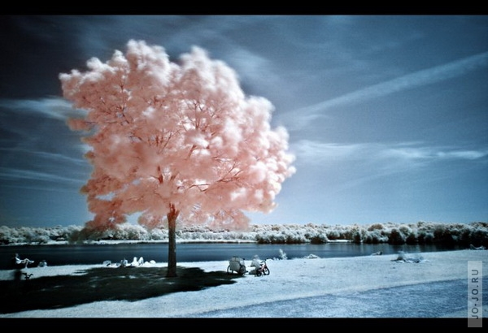
Дитина чує
«Мені прикро, що ти не хтось інший»

Slide 28
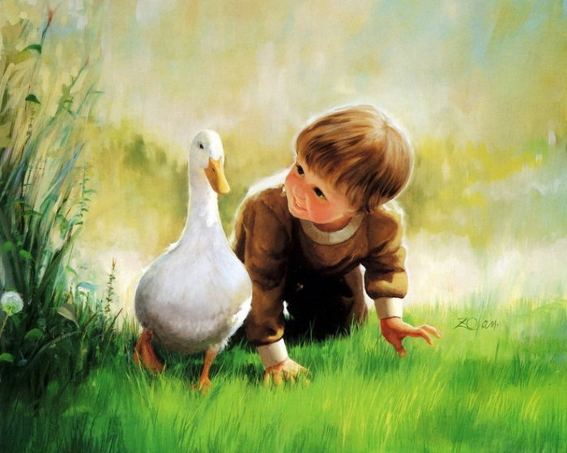
8 речей, які НЕ потрібно говорити дітям
8 «Одного разу ти повернешся до цього дня…»

Slide 29
Дитина чує
«Забудь про сьогодні й зосередься
на завтрашньому дні»

Slide 30

ВАЖЛИВА ТРАДИЦІЯ ПЕРЕД СНОМ:
«3 ЗАПИТАННЯ – 3 ВІДПОВІДІ»
1. Що тобі сьогодні найбільше запам'яталося?
2. Що тобі сьогодні засмутило?
3. Що тебе сьогодні розсмішило?

Slide 31
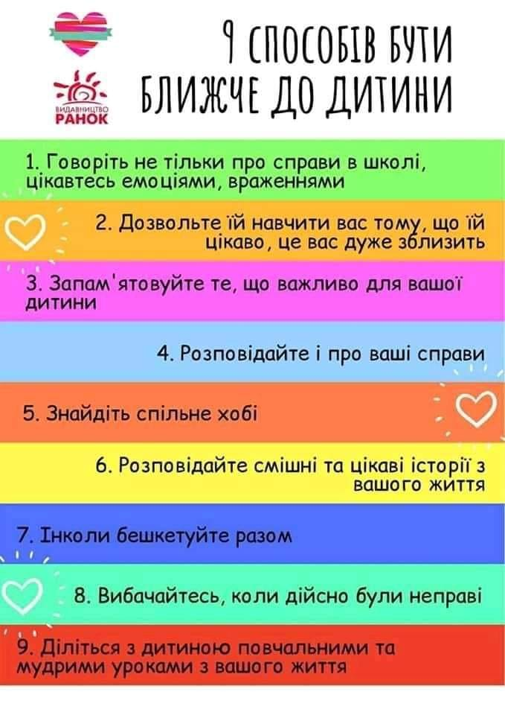

Slide 32
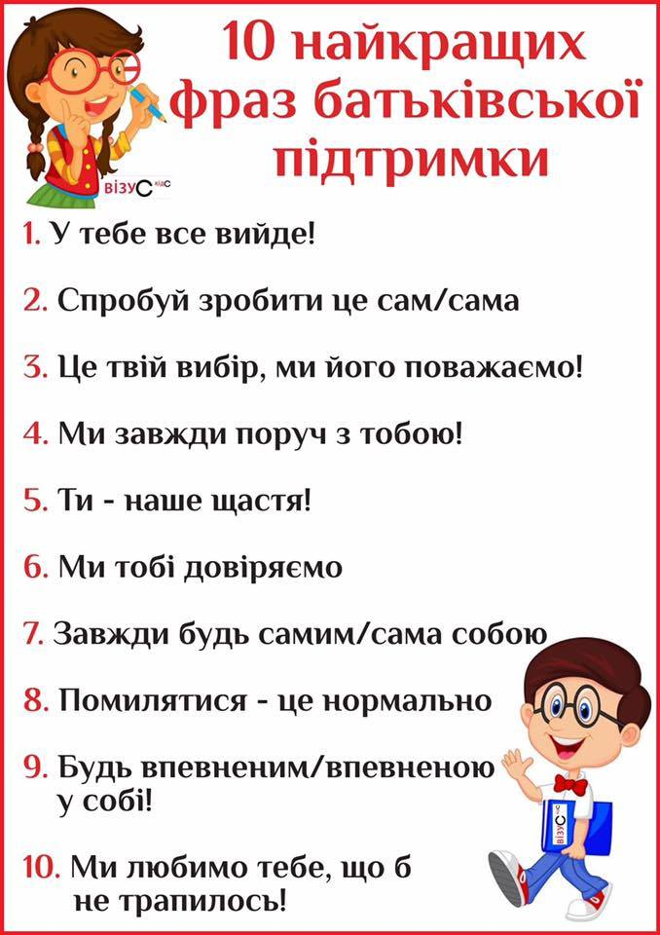

Slide 33


Slide 34


